Slide 1
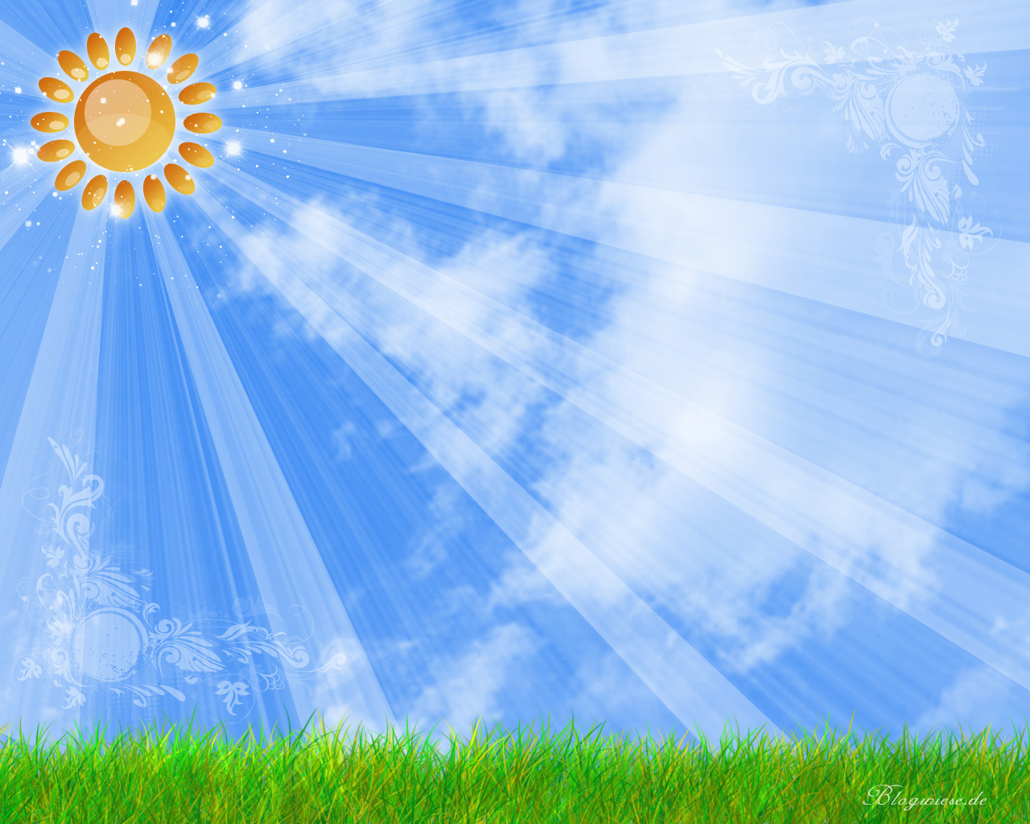



Giáo án phát triển ngôn ngữ
Đề tài: Thơ:
Chủ đề: Thế giới động vật
Đối tượng: Trẻ 3- 4 tuổi
Thời gian: 15- 20 phút
Giáo viên:
"Đàn gà con"

Slide 2
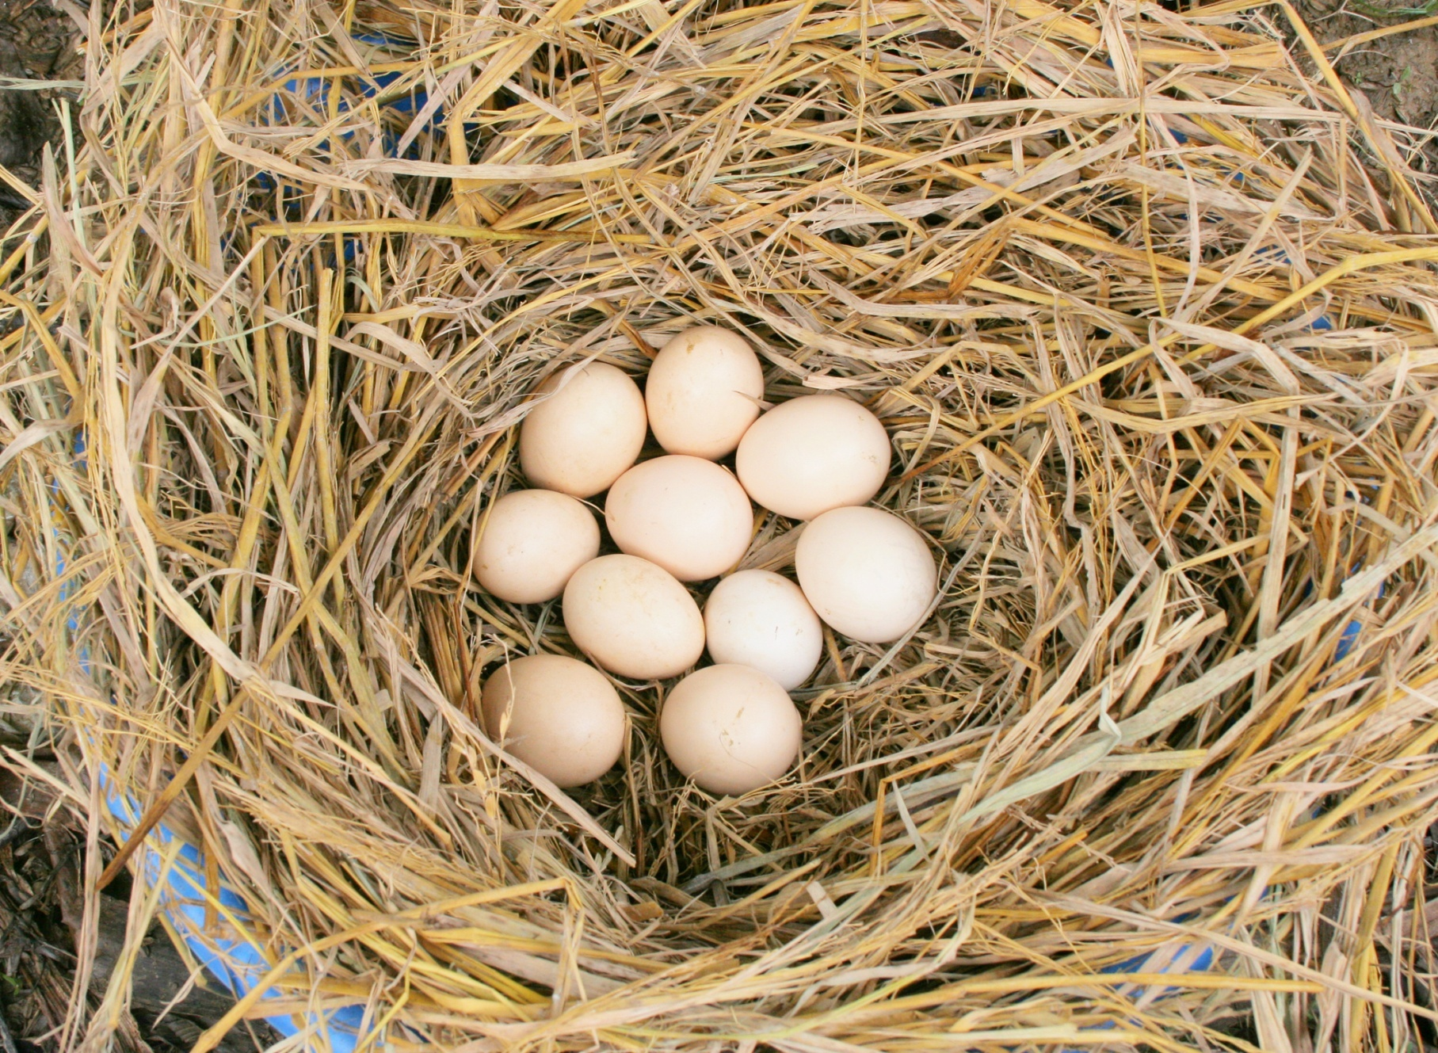

Slide 3
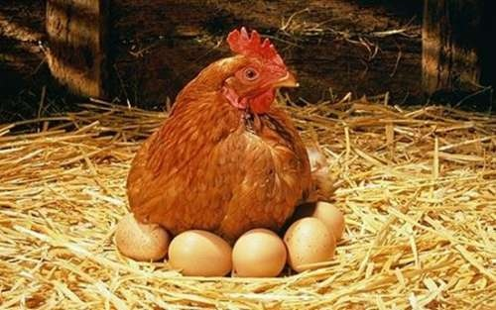

Slide 4
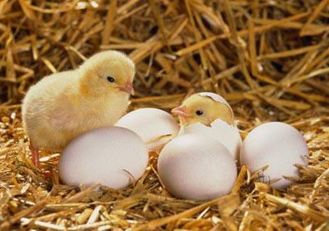

Slide 5
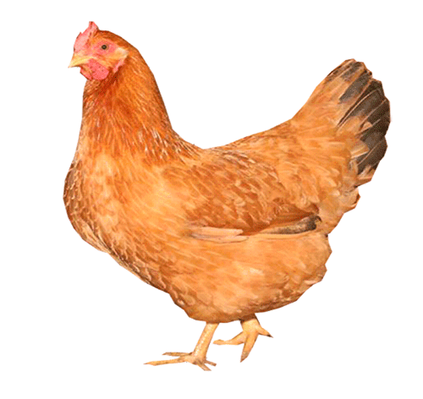
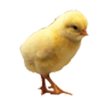

Slide 6
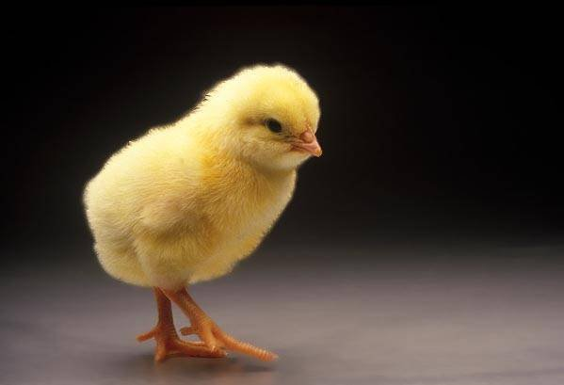

Slide 7
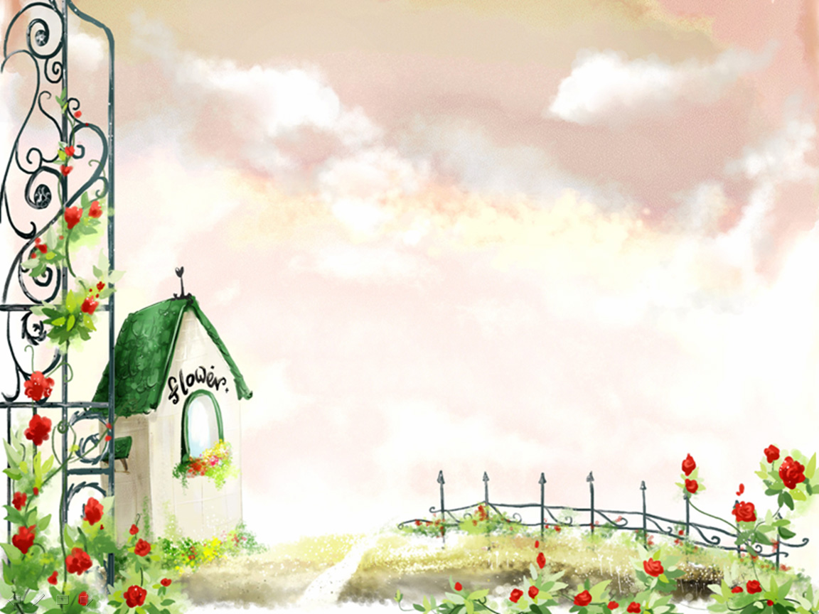
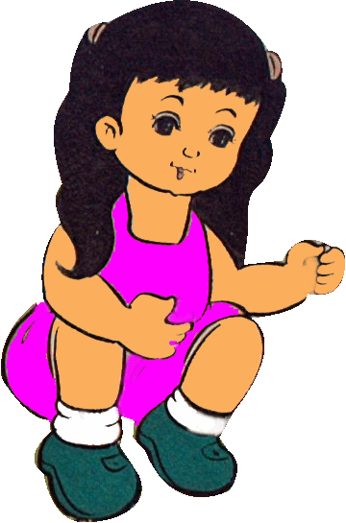

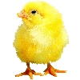

Slide 8
Đàm thoại trích dẫn

Slide 9

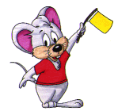
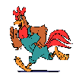
Tạm biệt các bé!

